Slide 1
Повышение защищенности потребителей банковских и финансовых услуг от мошеннических действий третьих лиц
Управляющий Отделением Липецк ГУ Банка России по Центральному федеральному округу
Д.А. Чебряков
01.11.2023
Notes:
Проблема мошенничества актуальна как в отношении физических, так и в отношении юридических лиц.
В 2023 году Банк России ввел для банков новую форму отчетности по операциям без согласия клиентов. Она позволяет видеть соотношение неуспешных операций, заблокированных антифрод-системами кредитных организаций, и фактических незаконных списаний. На основе этого и других показателей в дальнейшем будет оцениваться эффективность систем защиты банков. Так, банки в январе – марте 2023 года отразили 2,7 млн атак кибермошенников на счета клиентов и таким образом предотвратили хищения на 712 млрд рублей. Тем не менее, мошенникам удалось провести 252,1 тыс. операций без согласия клиентов, их объем составил 4,5 млрд рублей. Больше всего денег злоумышленники похитили через переводы с помощью онлайн-банкинга, в том числе это были заемные средства.

Slide 2



КИБЕРМОШЕННИЧЕСТВО: КОЛИЧЕСТВО ОПЕРАЦИЙ И УЩЕРБ
ТЫС. ЕДИНИЦ
МЛРД РУБЛЕЙ
2019
576,57
6,4
2020
773,27
9,8
2021
1 035,01
13,5
2022
876,5
14,1
ФИЗИЧЕСКИЕ И ЮРИДИЧЕСКИЕ ЛИЦА
Notes:
Основным инструментом злоумышленников для хищения денег остается использование приемов и методов социальной инженерии, когда человек под психологическим воздействием добровольно переводит деньги или раскрывает банковские сведения, позволяющие злоумышленникам совершить хищение.
С 2019 по 2022 год количество операций без согласия клиентов выросло в 1,5 раза.
Увеличивается и сумма хищений: в 2022 году у населения было похищено 14,1 млрд руб. Это в 2 раза больше, чем в 2019 году.
Важно отметить тенденцию: несмотря на то, что в 2022 году произошло снижение числа хищений, связанных с мошенническими действиями, на 15,3% по сравнению с 2019 годом, сумма хищений за этот год выросла на 4,3%.
В прошлом году средний чек хищений, то есть размер денежных средств, приходящийся на одно хищение, по сравнению с 2021 годом вырос на 23%, по сравнению с 2019 – на 19% соответственно. Телефонные мошенники провоцируют людей оформлять кредиты, потому что за счет кредитных средств можно существенно увеличить суммы хищений.

Slide 3
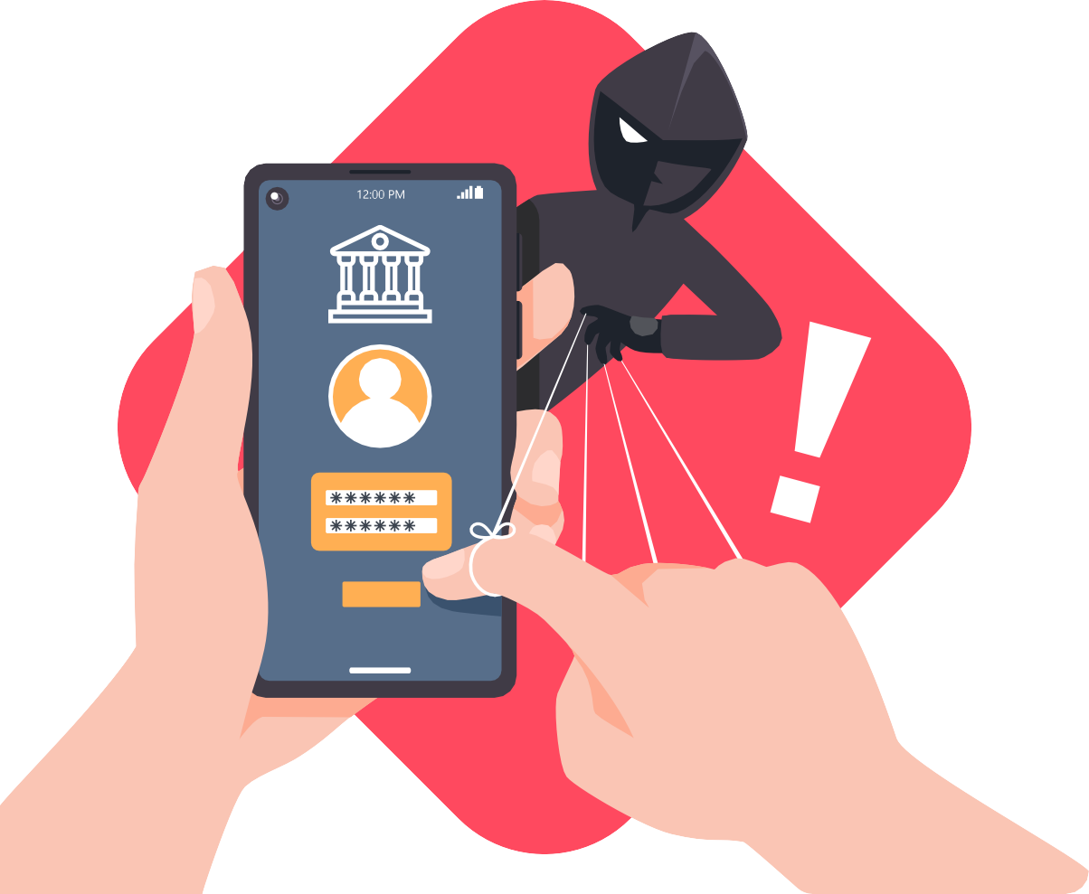
КИБЕРМОШЕННИЧЕСТВО: СИТУАЦИЯ В РЕГИОНЕ в 2022-2023 гг.
18 обращений в правоохранительные органы
14 – незаконная деятельность по предоставлению потребительских кредитов
4 – признаки финансовой пирамиды
+61,3% прирост преступлений
за 9 мес. 2023 года
3404 киберпреступления зарегистрировано
31,3% - удельный вес киберпреступлений в общем объёме преступных посягательств, рост на 10 п.п.
28,2% киберпреступлений раскрыто
12 место в ЦФО / 50 место в России
75,9% киберпреступлений направлены на хищение имущества
22,1% имущественных киберпреступлений раскрыто
8 место в ЦФО / 26 место в России
По данным УМВД России по Липецкой области
Notes:
В 2022 году и за истекший период 2023 года в адрес правоохранительных органов Липецкой области направлено 18 обращений в отношении субъектов, обладающих признаками нелегальной деятельности и осуществляющих деятельность на территории нашего региона.
Так, в адрес органов прокуратуры направлено 14 обращений по теме «Незаконное осуществление профессиональной деятельности по предоставлению потребительских займов» и 1 обращение в отношении субъекта, обладающего признаками «финансовой пирамиды». В адрес органов полиции направлено 3 обращения в отношении субъектов, обладающих признаками «финансовой пирамиды».
В целом по стране в 2022 году по результатам рассмотрения материалов, направленных Банком России в правоохранительные органы, было возбуждено более 100 дел по уголовным статьям, возбуждено 440 административных дел по различным статьям КоАП РФ (в том числе более 260 дел по статье за незаконное осуществление предпринимательской деятельности по предоставлению потребительских займов).
По данным проведенного УМВД России по Липецкой области мониторинга криминогенной обстановки по линии борьбы с мошенничествами и преступлениями, совершаемыми с использованием информационно-телекоммуникационных технологий, по итогам 9 месяцев 2023 года количество зарегистрированных на территории области преступлений, совершенных с использованием информационно-телекоммуникационных технологий, возросло на более чем 60%. Удельный вес таких деяний в числе всех зарегистрированных преступных посягательств возрос с 20,9% до 31,3%.
По общей раскрываемости киберпреступлений Липецкая область находится на 12 месте среди субъектов ЦФО.
По-прежнему основная масса регистрируемых на территории области преступлений, совершенных с использованием информационно-телекоммуникационных технологий относится к категории имущественных. По раскрываемости преступлений, связанных с хищением имущества, регион находится на 8 месте в ЦФО, хотя уровень раскрываемости таких преступлений еще ниже – одно из пяти.

Slide 4

МОШЕННИЧЕСКИЕ ИНТЕРНЕТ-РЕСУРСЫ: МЕРЫ БАНКА РОССИИ
Банк России блокирует сайты злоумышленников при поддержке Генеральной прокуратуры РФ
ТЫС. ЕДИНИЦ
2021
2022
3100
10716*
Среднее время блокировки составляет от трех часов
до нескольких дней
Количество заблокированных ресурсов (через регистраторов доменных имен)
ТЫС. ЕДИНИЦ
8469
2019
2021
6213
2020
7680
2022
5217
* В том числе 1942 страницы соцсетей (за период с 28.02.2022 по 31.12.2022)
Notes:
С мошенниками в Интернете Банк России борется совместно с Генеральной прокуратурой и регистраторами доменных имен.
В 2022 году Банк России в адрес регистраторов доменов направил информацию о более чем 5,2 тыс. мошеннических сайтов, а в адрес Генеральной прокуратуры − о более чем 10,7 тыс. ресурсов сети Интернет, что почти в 3,5 раза больше аналогичного показателя предыдущего года.
Кроме того, с февраля 2022 года Банк России также инициирует блокировку мошеннических страниц в социальных сетях.
(СПРАВОЧНО) В I квартале 2023 года в Генеральную прокуратуру направил информацию о 6805 сайтах. Это в 5 раз больше, чем за I квартал 2022 года.

Slide 5














ПРОТИВОДЕЙСТВИЕ ТЕЛЕФОННЫМ МОШЕННИКАМ: МЕРЫ БАНКА РОССИИ
Банк России инициирует блокировку номеров, с которых мошенники звонят гражданам
ТЫС. ЕДИНИЦ
2022
756 072
179 071
Зачастую злоумышленники звонят с мобильных номеров. Иногда звонят через мессенджеры
Могут использовать технологию подмены номера, т.е. подделывают номера банков или организаций
2021
2020
26 397
2019
14 152
Notes:
За 2022 год Банк России направил на блокировку информацию по более чем 756 тыс. телефонных номеров, используемых в мошеннических целях. Это выше аналогичного показателя 2021 года в 4 раза.
(СПРАВОЧНО) За I квартал 2023 года Банк России направил на блокировку на 8% больше номеров, чем за аналогичный период 2022 года.
В последнее время мошенники звонят через мессенджеры. При таких звонках на аватарке пользователя может быть логотип банка или организации, от имени которой он якобы действует.

Slide 6
















ПРОТИВОДЕЙСТВИЕ КИБЕРМОШЕННИКАМ: МЕРЫ БАНКА РОССИИ
Обмен информацией с МВД России
Самоограничение онлайн-операций
Отключение каналов ДБО дропам
Новый порядок возврата похищенных денежных средств
Внедрение периода охлаждения
Под влиянием социальной инженерии жертва добровольно расстается
с деньгами или раскрывает личные и финансовые данные, которые нужны злоумышленникам для кражи средств
Notes:
1. Банк России и МВД начнут обмениваться информацией о мошеннических операциях онлайн
С 21 октября 2023 года вступил в силу закон об информационном обмене между Банком России и МВД России, который позволит эффективнее противодействовать кибермошенникам.
Сотрудники МВД смогут оперативно получать данные об операциях без согласия клиента из автоматизированной системы ФинЦЕРТ. В свою очередь, информацию, которую Банк России получит от правоохранительных органов, банки смогут учитывать в своих системах для предотвращения новых мошеннических операций.
После обращения пострадавшего сотрудники МВД России могут запросить у Банка России данные о мошеннической операции, в том числе о получателе похищенных денег. Если их не будет в базе ФинЦЕРТ, ЦБ обратится за уточнением в банки.
Благодаря режиму «одного окна» получать информацию, необходимую для расследования фактов мошенничества и уголовных дел, можно будет максимально быстро.
СПРАВОЧНО: ФинЦЕРТ Банка России – это специальное структурное подразделение регулятора, на базе которого с участием всех банков проходит обмен информацией о мошеннических счетах.
2. Инициированы меры по совершенствованию механизмов защиты средств граждан и возврата похищенных денег.
В частности, в июне 2022 года издан документ Банка России, позволяющий гражданам – клиентам банков устанавливать самоограничения на онлайн-операции.
Для борьбы с мошенничеством в финансовой сфере Банк России постоянно работает над законодательными инициативами. Так, недавно Госдума приняла в первом чтении законопроект о механизме для граждан по введению самозапрета на выдачу потребительских кредитов.
Законопроект предусматривает, что люди смогут установить в своей кредитной истории запрет на выдачу кредитов банками и микрофинансовыми организациями. Запрет не будет касаться автокредитов и ипотеки, а также не будет распространяться на займы от кредитных и сельскохозяйственных потребительских кооперативов и ломбардов.
Установить и снять запрет можно будет бесплатно с помощью портала госуслуг, или обратившись в МФЦ. Информация о самозапрете или о его снятии будет внесена в кредитную историю в течение дня, максимум – на следующий день.
Обязательное условие для получения услуги – наличие СНИЛСа. Он будет служить для идентификации человека. Это единственный документ, который не меняется в течение жизни, в отличие, например, от номера паспорта.
В случае принятия закон вступит в силу в июле 2024 года.
Самозапрет на выдачу кредитов – прежде всего, необходимая мера защиты людей, наиболее подверженных влиянию кибермошенников, например, пенсионеров. Если установить запрет на дистанционные операции, то мошенникам не удастся оформить онлайн-кредит, даже если они смогли получить доступ к вашему онлайн-банкингу.
3. В апреле 2022 года банкам даны рекомендации об отключении электронных средств платежа дропперам – лицам, чьи банковские карты используются для вывода и обналичивания похищенных денег.
4. В июле 2024 года начнет действовать закон, направленный на совершенствование механизма противодействия хищению денежных средств граждан.
Законом предусмотрен двухдневный «период охлаждения», в течение которого банк не будет переводить деньги на подозрительный счет, находящийся в базе данных Банка России о случаях и попытках осуществления перевода денежных средств без согласия клиента.
О сомнительной операции банк уведомит клиента. За это время человек, находящийся под влиянием злоумышленников, сможет одуматься и не подтвердить перевод.
Также банк будет обязан отключать доступ к дистанционному обслуживанию лицам, которые занимаются выводом и обналичиванием похищенных денег, если информация о совершенных противоправных действиях поступила от МВД России. В настоящее время сведения о так называемых дропперах банки получают из базы данных Банка России.
Кроме того, банк должен будет возместить клиенту переведенные мошенникам деньги, если банк допустил перевод средств на мошеннический счет, который находится в специальной базе Банка России, без выполнения дополнительных действий по защите клиента. Сделать это он должен будет в течение 30 календарных дней после получения заявления от пострадавшего.

Slide 7

Спасибо за внимание
Будьте бдительны: не действуйте второпях и проверяйте информацию!

